Slide 1
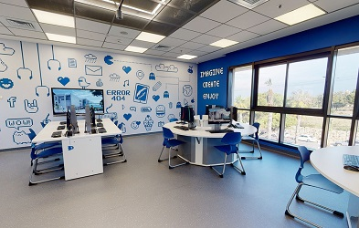
עוזר ההוראה שלי-המרחב: מרחבי למידה גמישים כזרז לחדשנות טכנו-פדגוגית ושיתופיות בהכשרת פרחי הוראה
אורית עבדיאל
אינה בלאו
האוניברסיטה הפתוחה של ישראל
Notes:
המרחב הוא במכללת גורדון

Slide 2

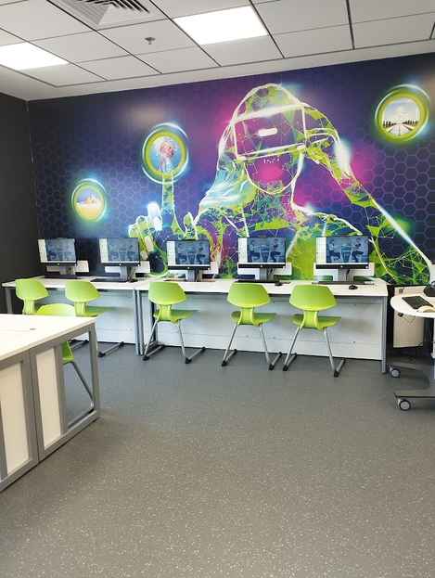
מטרות המחקר
לבחון כיצד מרחב למידה גמיש מקדם חדשנות טכנו-פדגוגית וכיצד מקדם שיתופיות בין מרצים ובין סטודנטים בהכשרה של פרחי הוראה.
Notes:
כאן הייתי מרחיבה בהכרה הגוברת והולכת בחשיבות והשפעת מרחב הלמידה על תהליך הלמידה. והנסיונות של מערכת החינוך לעצב סביבת למידה תוך הפעלת שיקול דעת פדגוגי
המרחב במכללת גורדון

Slide 3

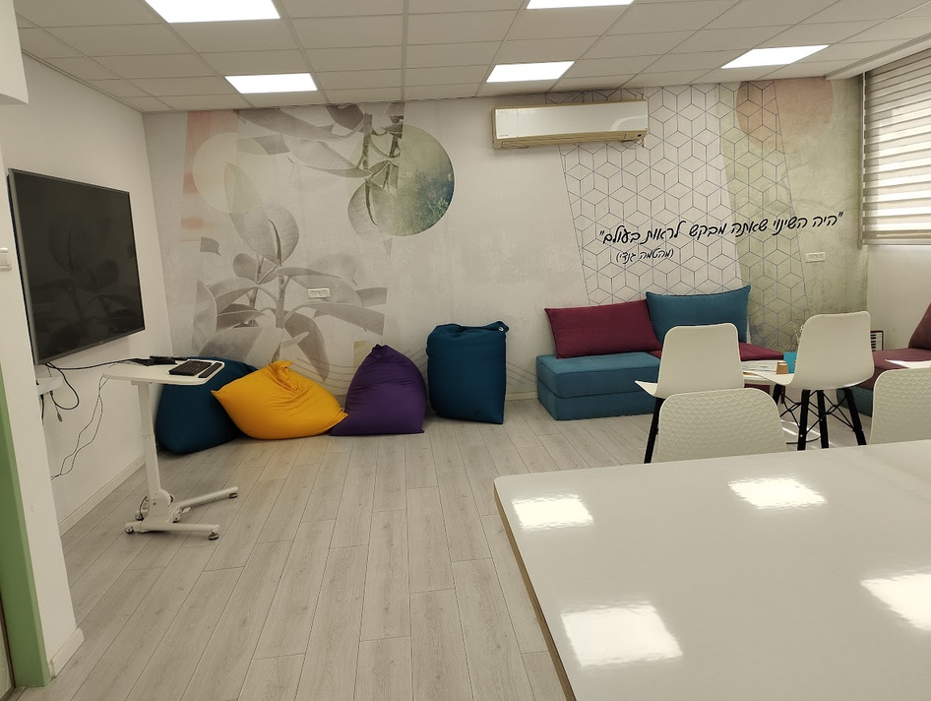
מרחבי למידה גמישים-הגדרה
  אזור פתוח וגמיש עם אפשרויות ריהוט מגוונות
  ניתן להתאמה לחוויות למידה שונות
  מאפשר למידה שיתופית ועצמאית כאחד
Notes:
המרחב במכללת אחווה

Slide 4

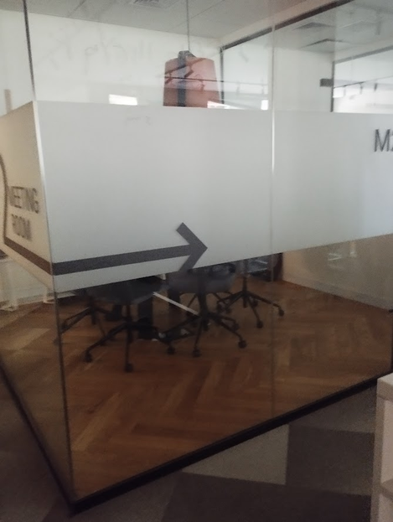
מאפיינים עיקריים של מרחבי למידה גמישים
ריהוט מודולרי - שולחנות משותפים, כיסאות מיקוד, ספות, שטיחים – לרוב ניידים.
שקיפות וחיבורים - קירות זכוכית וחללים פתוחים ליצירת אזורי למידה מקושרים.
שילוב טכנולוגיה מתקדם -
  סביבות הקרנה מרובות מסכים, מסכי שולחן קבוצתיים לעבודה שיתופית, מסכים גדולים מרובים המבטיחים נראות מכל מושב.
  מציאות מדומה (VR) ומציאות רבודה (AR)
  קירות מגע אינטראקטיביים
Notes:
כיוון שיש 25 דקות הצגה-האם היית משלבת כאן תוצאות מחקרים קודמים על כל אחד מהמרכיבים? אם כן להוסיף בהערות? עוד שקופית?

Slide 5
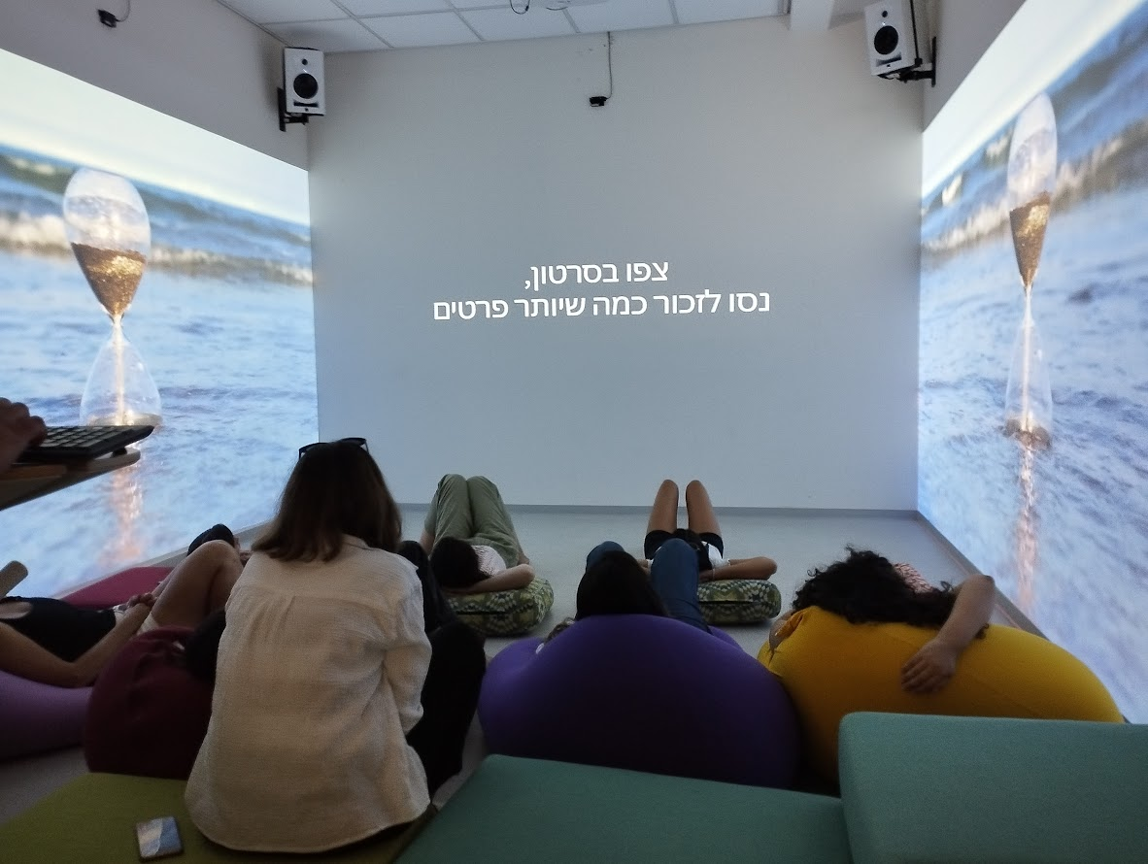
מרחב למידה גמיש עם קירות אימרסיביים
Notes:
המרחב בסמינר הקיבוצים

Slide 6

המסגרות התיאורטיות - 1 מודל e-CSAMR
מודל e-CSAMR (Shamir-Inbal & Blau,2021) - מנתח את רמת שילוב הטכנולוגיה
בתהליכי הוראה ולמידה ואת רמת השיתופיות בין הלומדים:
רמת שילוב הטכנולוגיה:
החלפה Substitution -הטכנולוגיה מחליפה כלים לא דיגיטליים בהם עשינו שימוש עד כה
מבלי לשנות מהותית את המשימה הלימודית.(כתיבה בוורד)
העצמה Augmentation-הטכנולוגיה מאפשרת לנו לעשות את מה שעשינו טוב יותר. (תרגול קריאה באפליקציה עם משוב מיידי)
התאמה ושינוי Modification - השימוש בטכנולוגיה מאפשר עיצוב מחדש של המשימות הלימודיות.(כתיבה במסמך שיתופי)
הגדרה מחדש Redefinition- הטכנולוגיה מאפשרת ליצור משימות לימודיות חדשות לגמרי.(הקלטת פודקאסט)

Slide 7
המסגרות התיאורטיות - 1 מודל e-CSAMR
רמות שיתופיות בין הלומדים:
שיתוף במידע (sharing) - הלומדים מחליפים ידע או מומחיות ביניהם. (הבעת דעה בזום)
חלוקת תפקידים (cooperation) - עבודה על תוצר שיתופי, המתבצעת על ידי חלוקת עבודה בין המשתתפים. (חלוקת סיכום חומר לדרייב משותף)
שיתוף פעולה (collaboration) - הרמה הגבוהה ביותר של למידה שיתופית, אשר מתייחסת לשיתופיות הן בתוצר והן בתהליך העבודה. בלמידה זו כל פרט יכול להגיב, להעיר ולשנות, על מנת לשפר את עבודתו של האחר. (הכנת תוצר משותף-כמו כרזה דיגיטלית)

Slide 8
המסגרת התיאורטיות 2 - מודל Mindtools
מודל Mindtools (Jonnasen, 2020)- מודל הממפה את סוגי הכלים הטכנולוגיים בהתאם לתיאוריות ההוראה והלמידה העומדים בבסיס שילובם:
למידה מהטכנולוגיה (learning from) - עיקרה תרגול ואימון באמצעות טכנולוגיה והעברת תכנים מהטכנולוגיה אל הלומדים. למידה זו תואמת את הגישות הביהביוריסטיות והקוגניטיביות ללמידה. (הקרנת מצגת)
למידה על הטכנולוגיה (learning about) - מבוססת אף היא על עקרונות הגישה הקוגניטיבית, אם כי מדובר בשימוש מוגבל, בעיקר ללימוד תכנות. (הוראת AI)
למידה עם הטכנולוגיה (learning with) -הטכנולוגיה משמשת כשותף חשיבה ללומד. מאפשרת לו לבנות ידע באופן פעיל דרך חקירה, עבודת צוות ופתרון בעיות. למידה זו תואמת תהליכי למידה קונסטרוקטיביסטיים וסוציו-קונסטרוקטיביסטיים. (חקר משותף ברשת)
Notes:
נקודת המבט על הלומד ותפקידו
התיאוריה הקוגניטיבית:
מתמקדת בתהליכים המנטליים הפנימיים של הלומד (כגון קשב, זיכרון ועיבוד מידע).
המשימות יתמקדו בארגון המידע והפיכתו לנגיש ללומד, תוך חיזוק תהליכים כמו הבנה, זכירה ופתרון בעיות.
התיאוריה הקונסטרוקטיביסטית:
רואה את הלומד כ"בונה ידע" פעיל, שמבנה את הבנתו מתוך אינטראקציה עם סביבתו והידע הקודם שלו.
המשימות יכוונו לאינטראקציה פעילה עם ידע, חקר עצמי, ושיתוף פעולה עם לומדים אחרים.
אופי המשימות הלימודיות
בתיאוריה הקוגניטיבית:
מטרת המשימה: לסייע ללומד לעבד את המידע ולהעבירו לזיכרון ארוך טווח.
מאפייני המשימות:
ממוקדות תוכן: מתן משימות שמבקשות לארגן מידע, לזהות דפוסים או לנתח נתונים.
חזרה ותרגול: משימות כמו סיכומים, שאלות חזרה, ותרגול מובנה.
מודרכות: המורה מספקת הנחיות ברורות, משאבים ומסגרת שבה המידע מובן ומעובד.
דוגמאות:
סידור מידע בטבלאות או במפות מושגיות.
תרגול פתרון בעיות מתמטיות תוך יישום כללים ברורים.
קריאה של טקסט ושאלות להבנת הנקרא.
בתיאוריה הקונסטרוקטיביסטית:
מטרת המשימה: לעורר חשיבה פעילה וביקורתית, חקר וגילוי עצמי.
מאפייני המשימות:
חקר וגילוי: הלומדים חוקרים שאלה פתוחה או בעיה אמיתית מתוך חוויותיהם או הסביבה שלהם.
רב-תחומיות: המשימות משלבות תחומי דעת שונים כדי לעורר הבנה עמוקה יותר.
שיתוף פעולה: משימות בקבוצות, שבהן הלומדים משתפים פעולה, מנהלים דיונים ומציעים פתרונות.
התנסות אישית: משימות שמזמינות את הלומדים להביא את השקפת עולמם, פרשנותם או יצירתיותם.
דוגמאות:
פרויקט מבוסס-בעיה (PBL): חקר תופעה אקטואלית בסביבה, כמו השפעת זיהום מים על הקהילה המקומית.
יצירת מודל או פרזנטציה המציגה פתרון לבעיה חברתית או מדעית.
דיונים קבוצתיים וניתוח מקרים מתוך חיי היום-יום.
3. תפקיד המורה במשימה
בתיאוריה הקוגניטיבית:
המורה היא מדריך ומארגן ידע. היא מספקת מסגרת ברורה ומשאבים ללומדים, ומוודאת שהמידע נגיש ומובן.
לדוגמה: המורה תסביר מושגים, תדגים, ואז תבקש מהתלמידים לתרגל כדי לחזק את הבנתם.
בתיאוריה הקונסטרוקטיביסטית:
המורה היא מנחה שמאפשרת ללומד לחקור, לשאול שאלות ולבנות ידע בעצמו.
לדוגמה: המורה תשאל שאלות מנחות, תעודד דיון ותכוון את הלומדים לחשוב באופן ביקורתי על פתרונות אפשריים.

Slide 9

שאלות המחקר
  אילו סוגי טכנולוגיות, אם בכלל, משולבות במרחבי למידה גמישים? מהי רמת השילוב
הטכנולוגי לפי מסגרת e-CSAMR בהקשר זה? אלו גישות פדגוגיות באות לידי ביטוי בסביבות
אלו על פי מסגרת Mindtools?
2. לפי מודל e-CSAMR, מהן רמות שיתוף הפעולה בין הצוותים הפדגוגיים, אם בכלל,
במרחבי למידה גמישים? האם סביבות אלו מעודדות את הרמה הגבוהה ביותר של
שיתופיות בין מלמדים?
3. לפי מודל e-CSAMR, מהן רמות שיתוף הפעולה בין הלומדים, אם בכלל,
במרחבי למידה גמישים? האם סביבות אלו מטפחות את הרמה הגבוהה ביותר של שיתופיות בין לומדים?

Slide 10

שיטת המחקר
שיטה משולבת (Mixed method):
1)42 ראיונות חצי-מובנים עם מרצים במכללות להוראה שהעבירו שיעורים במרחבים גמישים.
המרצים לימדו סטודנטים לתואר ראשון בהוראה בשנות לימוד שונות ובתחומים שונים והיו בעלי רמות שונות של ניסיון הוראה.
2) 25 תצפיות בלתי-משתתפות בשיעורים המתקיימים במרחבי למידה גמישים.
Notes:
כאן כדאי לתאר כי היו מורים שלימדו בקביעות במרחב והיו באופן זמני וכן כי התצפיות התקיימו במרחבים שונים באופיים: עם ריהוט נייד/נייח, עם ובלי עמדת מרצה/עם מסכי עבודה קבוצתית או מסכי הקרנה מרובים, טכנולוגיות שונות: מציאות מדומה, מציאות רבודה, קירות אימרסיביים ועוד.

Slide 11
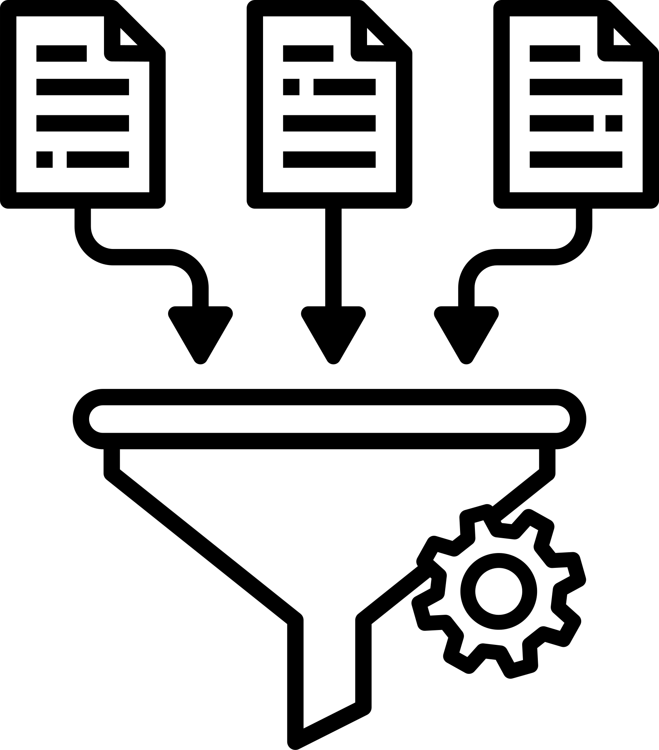
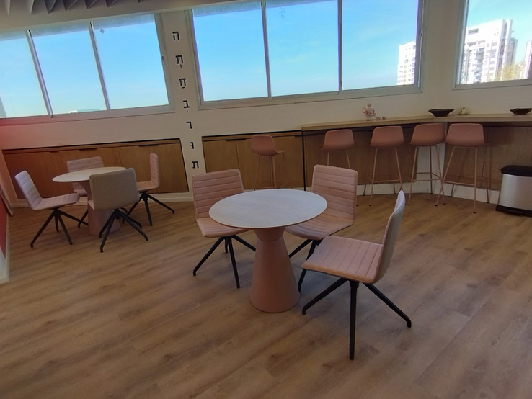
ניתוח הנתונים
לאחר ביצוע הראיונות והתצפיות, בוצע קידוד איכותני עבור הראיונות והתצפיות:
  מלמעלה-למטה
  מלמטה-למעלה
  בהמשך יבוצע כימות ממצאים איכותניים והשוואה בין נתונים מראיונות לנתונים מתצפיות וכן בין נתונים ממרחבים גמישים משולבי טכנולוגיה לנתונים ממרחבים ללא טכנולוגיה.

Slide 12

ממצאי המחקר-רמות שילוב הטכנולוגיה שנמצאו בראיונות ובתצפיות
מספר ואחוז ההיגדים בתצפיות N=29 | מספר ואחוז ההיגדים בראיונות N=112 | רמות שילוב טכנולוגיה
1; 4% | 0 | החלפה Subtitution
11; 38% | 25; 22% | העצמה Augmentation
14; 48% | 62; 56% | התאמה ושינוי Modification
3; 10% | 25; 22% | הגדרה מחדש Redefinition
Notes:
קירות אינטראקטיביים, כלי מציאות רבודה ומסכי מגע קבוצתיים קידמו למידה פעילה, חקירה ושיתוף פעולה.

Slide 13
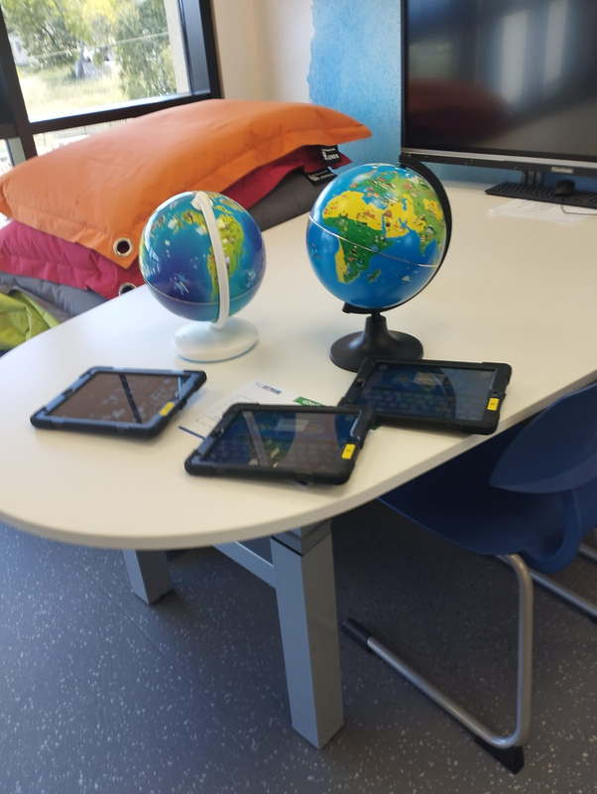
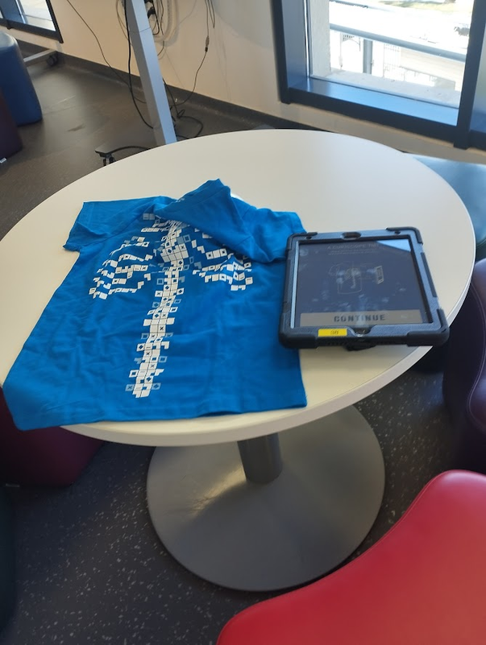
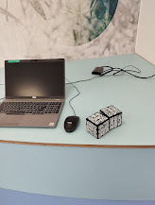
דוגמאות לכלי למידה טכנולוגיים המשולבים במרחבי למידה גמישים
Notes:
הגלובוסים-בגורדון
השולחן סטופ מושן-סמינר הקיבוצים
קוביות קוד-מכללת אחווה

Slide 14
ממצאי המחקר-סוגי טכנולוגיות שנמצאו בראיונות ובתצפיות
מספר ואחוז ההיגדים בתצפיות N=29 | מספר ואחוז ההיגדים בראיונות N=112 | סוג הטכנולוגיה
10; 35% | 30; 27% | ללמוד מהטכנולוגיה learning from
7; 24% | 9; 8% | ללמוד על הטכנולוגיה learning about
12; 41% | 73; 65% | ללמוד עם הטכנולוגיה learning with
Notes:
המשימות כללו עיצוב משחקים חינוכיים עבור תוכנת הקרנה אקטיבית על רצפה, יצירת סרטוני סטופ-מושן ופיתוח מערכי שיעור מבוססי מציאות רבודה.

Slide 15
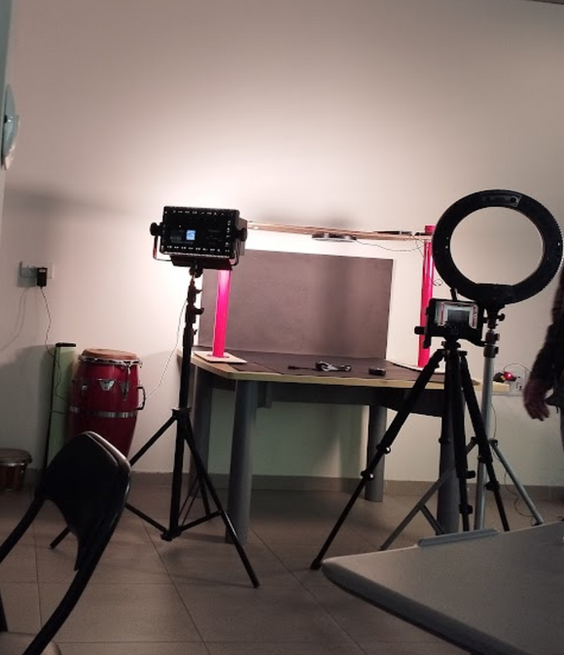
תפקיד מרחבי למידה גמישים בעידוד שילוב טכנולוגיות
וחשיבה מחדש על פדגוגיה
  "הטכנולוגיה עצמה מזמינה אותי; אם הייתי בחדר אחר, אולי הייתי עושה פעילויות אחרות" (ש')
  "המרחב מזמין רגע לעצור ולשאול איך ללמד" (א')
Notes:
שולחן מציאות רבודה בגורדון

Slide 16
ממצאי המחקר-רמות שיתופיות בין מלמדים שנמצאו בראיונות ובתצפיות
מספר ואחוז ההיגדים בתצפיות N=19 | מספר ואחוז ההיגדים בראיונות N=48 | רמות שיתופיות בין מלמדים
0 | 16; 33% | שיתוף בידע Information Sharing
2; 11% | 9; 19% | חלוקת תפקידים Cooperation
17; 89% | 23; 48% | שיתוף פעולה collaboration
Notes:
שיתופיות משמעותית בין מרצים באה אף היא לידי ביטוי, בשתי דרכים עיקריות:
(1) שיתוף פעולה עם צוות התמיכה של מרחבי הלמידה הגמישים, שסייע בתכנון השיעורים ובשילוב הטכנולוגיה, לעיתים גם במהלך ההוראה עצמה.
(2) שיתוף פעולה בין מרצים – מאותו תחום או מתחומים שונים – אשר תרמו נקודות מבט ייחודיות לתכנון והעברת שיעורים משותפים.
ברוב המקרים, שיתוף הפעולה בין המורים התאפיין ברמת השיתופיות הגבוהה ביותר – collaboration – על פי מודל e-CSAMR.

Slide 17
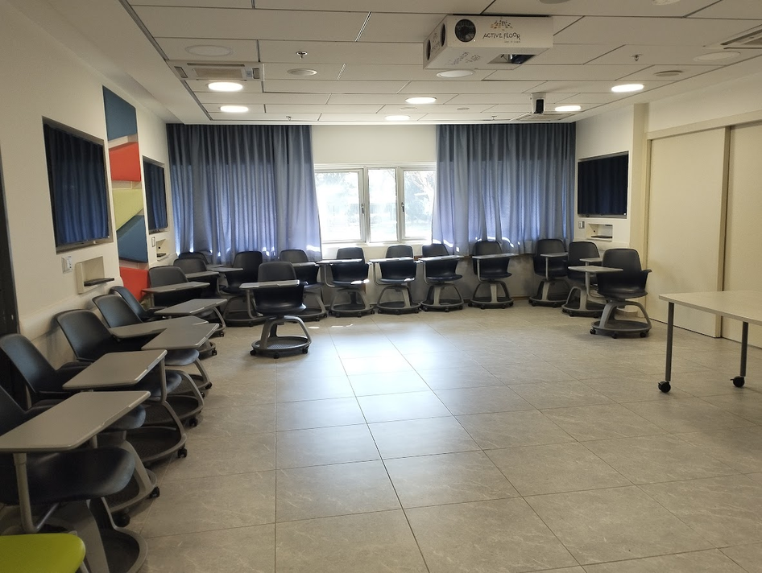
כיצד מרחבי למידה גמישים תומכים בשיתוף פעולה של מרצים
"העובדה שהמרחב מאפשר תנועה עם הכיסאות מאפשרת לנו לסייע לתלמידים בו זמנית במהלך השיעור. במרחב שלנו, יש כמה חדרים באותו אזור - מרצה אחת יכולה לשבת עם קבוצה בחדר אחד, ואני יכולה לעבוד עם קבוצה אחרת בחדר אחר" (ש')”
Notes:
התמונה ממכללת לוינסקי

Slide 18
ממצאי המחקר-רמות שיתופיות בין לומדים שנמצאו בראיונות ובתצפיות
מספר ואחוז ההיגדים בתצפיות N=41 | מספר ואחוז ההיגדים בראיונות N=175 | רמות שיתופיות בין לומדים
28; 68% | 75; 43% | שיתוף בידע Information Sharing
5; 12% | 13; 7% | חלוקת תפקידים Cooperation
8; 20% | 87; 50% | שיתוף פעולה collaboration
Notes:
דוגמאות לשיתופיות כללו תכנון שיעורים קבוצתי, עריכת מחקרים משותפים ורפלקציה שיתופית. שיתוף ידע התקיים באמצעות דיונים כיתתיים, הוראה הדדית ופעילויות מסוג ג’יקסו.

Slide 19
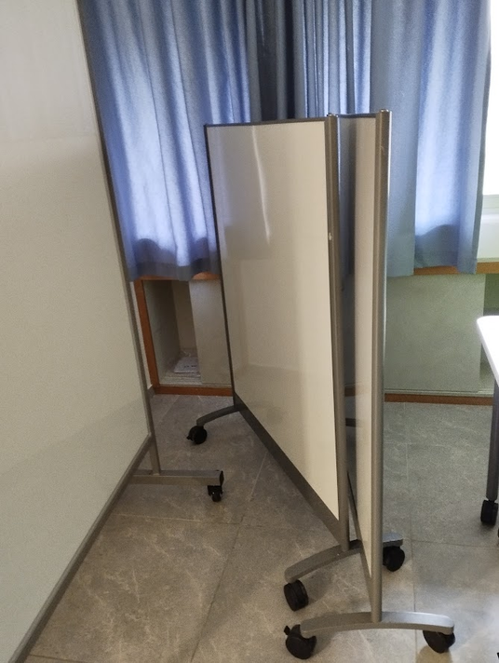
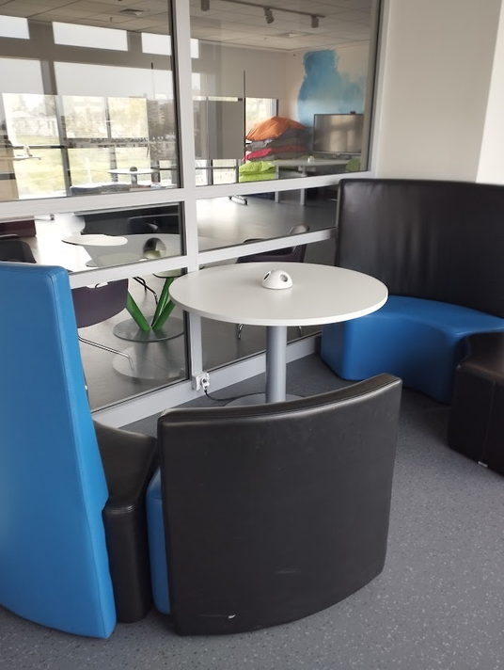
כיצד מרחבי למידה גמישים תומכים בשיתוף פעולה של סטודנטים
"... אני חושבת שהמרחב באמת מאפשר לנו לעשות את זה טוב יותר. הוא מאפשר עבודה קבוצתית נוחה כי לכל קבוצה יש את המרחב הנוח שלה" (י').
Notes:
המרחב עם הקיר השקוף ליד חלל הכיתה מגורדון
הקיר הנייד מלוינסקי

Slide 20

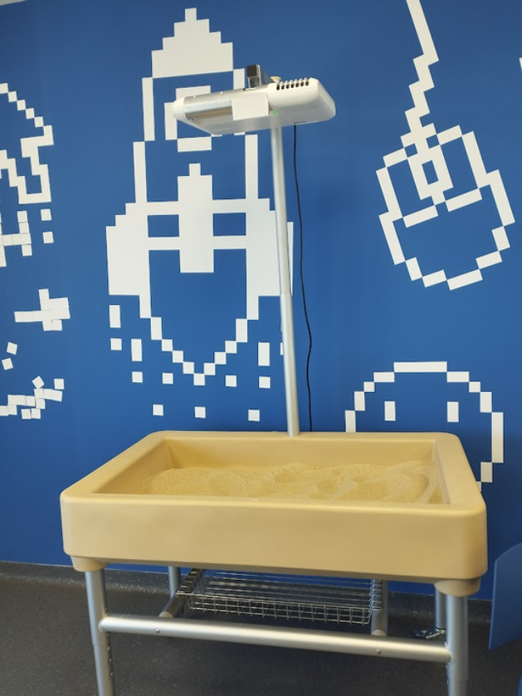
דיון-שילוב טכנולוגיה
  מרחבי הלמידה הגמישים תומכים בשימוש תכוף ומתקדם בטכנולוגיה, בהתאם למודל e‑CSAMR.
  הם מאפשרים הוראה טרנספורמטיבית, המעצבת מחדש משימות ומקדמת למידה עצמאית ושיתופית.
Notes:
כאן ניתן לדבר על שני סוגי השיתופיות בין מלמדים שנמצאו והערך המוסף שמביא כל סוג עבור המלמדים
וגם לדבר על הערך המוסף במודלינג לפרחי ההוראה
התמונה באוניברסיטת חיפה במחלקה לחינוך

Slide 21
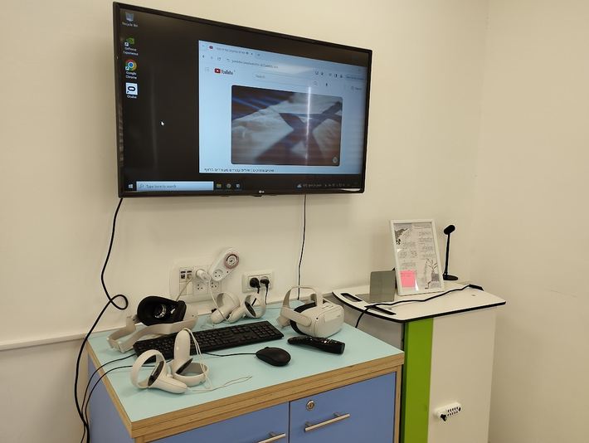
חשיבותם של מרחבי למידה גמישים ללמידה של פרחי הוראה
"יש כל כך הרבה כלים שמשתנים כל הזמן, אבל אני רוצה לחשוף אותם לכלים מרכזיים ברמת טעימה... אפילו אם הם הולכים ללמד לימודי תנ"ך, למשל. הם צריכים להבין איך טכנולוגיה יכולה לתמוך בהוראה שלהם" (ק').
Notes:
המשקפי צמיאות מדומה במכללת אחווה

Slide 22
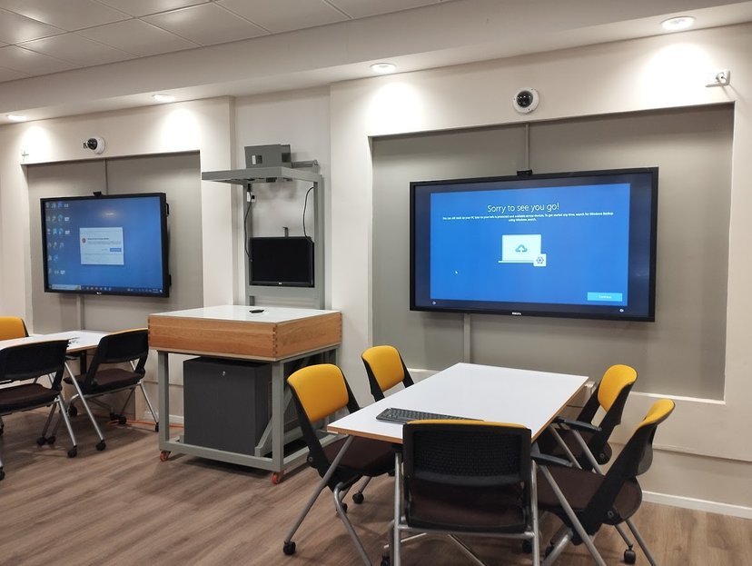
דיון-שיתופיות בין המרצים
שיתוף הפעולה בין המרצים היה גורם מרכזי במינוף מרחבי הלמידה הגמישים לשילוב
טכנולוגיה מתקדמת. עיצובם הפתוח והגמיש אפשר הוראה משותפת ומתן תמיכה רציפה לתלמידים לאורך השיעור.
Notes:
כאן ניתן לדבר על שני סוגי השיתופיות בין מלמדים שנמצאו והערך המוסף שמביא כל סוג עבור המלמדים
וגם לדבר על הערך המוסף במודלינג לפרחי ההוראה
התמונה באוניברסיטת חיפה במחלקה לחינוך

Slide 23
דיון-שיתופיות בין סטודנטים
מרחבי הלמידה הגמישים קידמו שיתופיות ברמה גבוהה בין הסטודנטים.
העיצוב הפתוח והמרווח, לצד מסכים קבוצתיים ושולחנות שיתופיים, אפשרו
עבודת צוות יעילה ויצירת תוצרים משותפים.
השיתופיות בין הסטודנטים התרחבה מעבר להיבטים קוגניטיביים, וכללה גם ממדים רגשיים וחברתיים – מה שתמך ביצירת תחושת קהילה ובחוויות למידה משותפות.
Notes:
כאן אפשר להרחיב מה במרחב למידה הגמיש איפשר בקלות את השיתופיות בין לומדים ואף עודד את קיומה:
וגם לדון איך בקידוד מלמטה למעלה ראינו שיתופיות גם קוגניטיבית אך גם רגשית וחברתית של משימות בהיבטים אלו והיוותרות של קהילת לומדים במרחב למידה הגמיש.פופים, שטיחים, חללי למידה מופרדים בתוך חלל למידה אחד
וכל זה:שיתופיות לומדים, שילוב שיתופיות בכל ההיבטים חשוב לפרחי הוראה

Slide 24
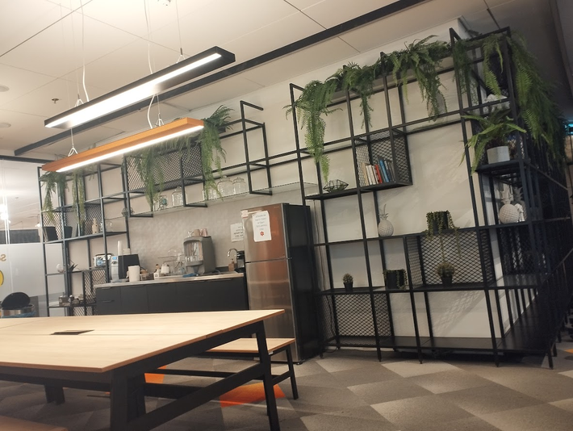
חשיבות מרחב הלמידה הגמיש לעידוד שיתוף פעולה חברתי-רגשי
"בתוך החלל עצמו, יש גם... ספות, מטבחון - אפשר לראות שבזמן ההפסקות, הסטודנטים פשוט נשארים שם כי יש מקום לשבת ולדבר. יש מיקרוגל, פינת קפה... המקום מאוד מזמין וביתי, והוא מעודד אינטראקציה לא פורמלית בין סטודנטים משכבות שונות" (שי).
Notes:
התמונה במכללת ספיר

Slide 25

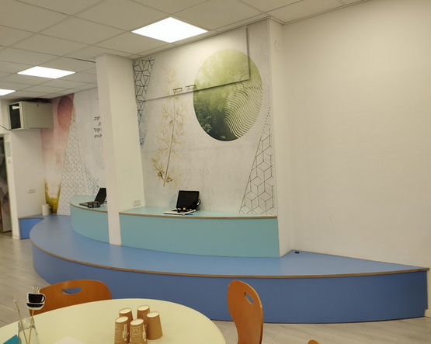
לסיכום
המחקר מדגיש את תרומתם של מרחבי למידה גמישים לחדשנות טכנו-פדגוגית ולהעמקת השיתופיות בהוראה ובלמידה.
הממצאים מצביעים על כך שמרחבים אלה תומכים בשילוב מתקדם של טכנולוגיה ובטיפוח שיתופיות משמעותית בין מורים ובין תלמידים.

Slide 26
